Slide 1
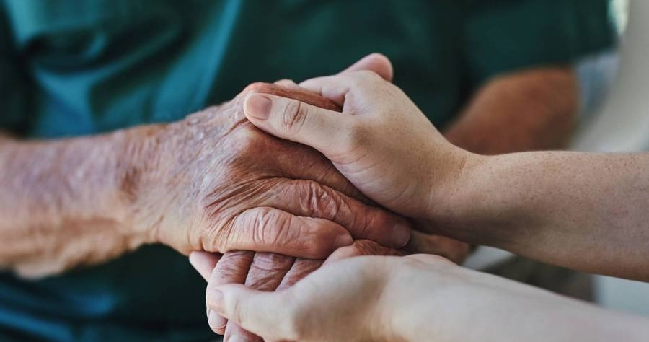
Школа неформального (родственного) ухода за гражданами пожилого возраста и инвалидами

Slide 2
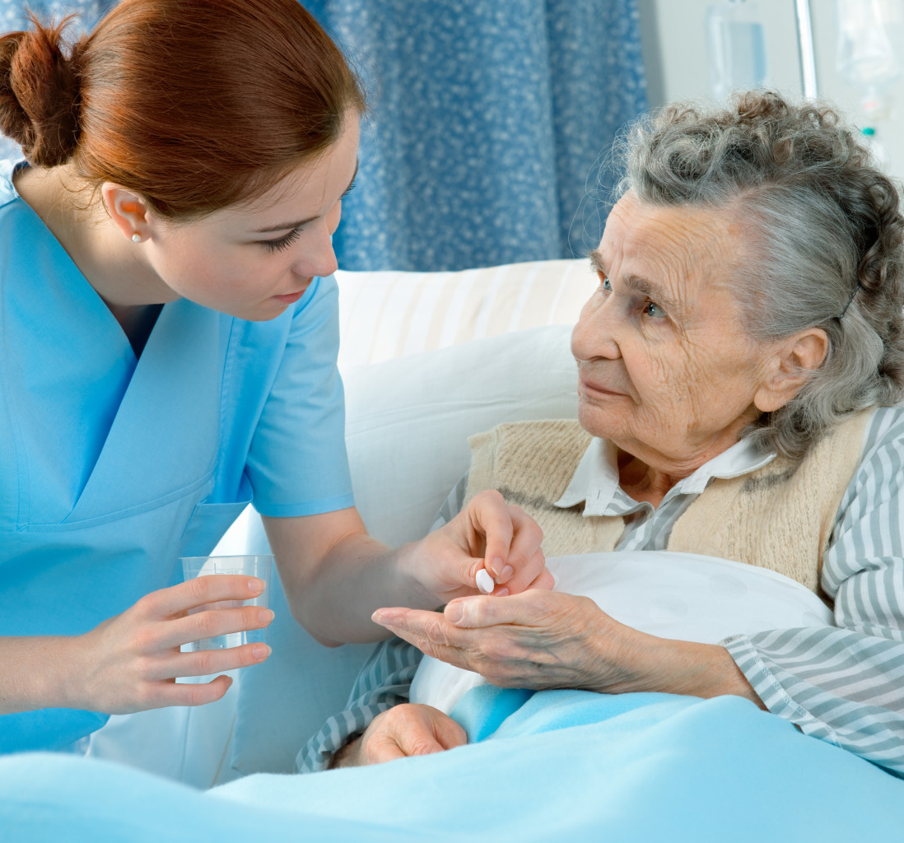
Занятия в Школе неформального (родственного) ухода за гражданами пожилого возраста и инвалидами предназначены для обучения навыкам сотрудников государственных и негосударственных организаций социального обслуживания граждан, волонтеров, граждан, осуществляющих уход за гражданином, нуждающимся в уходе, на основе родственных, соседских или дружеских связей и других лиц , осуществляющих уход за инвалидами и гражданами пожилого возраста.

Slide 3
Основные задачи Школы ухода
1. Повышение качества жизни и социальная адаптация граждан пожилого возраста и инвалидов в привычной домашней обстановке.
2. Оказание помощи и поддержки лицам из числа ближайшего окружения.
3. Консультирование по вопросам организации общего ухода за гражданами пожилого возраста и инвалидами, контроля за изменениями состояния здоровья, профилактики осложнений питания и кормления, проведения общегигиенических процедур,
позиционирования,
пользования,
средствами реабилитации адаптации жилого помещения к
потребностям граждан,
нуждающихся в уходе.
4. Консультирование граждан, нуждающихся в уходе, по вопросам пользования средствами реабилитации.
5. Повышение компетенций волонтеров.
6. Повышение профессионального уровня сотрудников государственных и негосударственных организаций социального обслуживания граждан.
Обучение в Школе ухода предусматривает групповые
и индивидуальные занятия
(в очном и дистанционном форматах).
Обучение включает
изучение теоретических основ
и практическое освоение
навыков ухода за гражданами
с ограниченной возможностью
к самообслуживанию и передвижению, мероприятий
по адаптации жилого
помещения к потребностям граждан, нуждающихся в уходе.
Периодичность занятий
2-3 раза в неделю в течение
1 месяца.
Продолжительность одного
занятия - один час.

Slide 4
Почему занятия в Школе неформального (родственного) ухода за гражданами пожилого возраста и инвалидами будут максимально полезны?
Практически показываются необходимые приемы, способы проведения различных манипуляций.
Возможность задать любые вопросы.
Качественные методологические материалы.

